Slide 1




CHỦ ĐỀ 1: PHÁT HUY TRUYỀN THỐNG NHÀ TRƯỜNG
(HOẠT ĐỘNG 3 + 4)

Slide 2


NỘI DUNG BÀI HỌC
Hoạt động 3
Thực hiện nội quy trường, lớp và quy định của cộng đồng
Hoạt động 4
Giáo dục truyền thống nhà trường

Slide 3




Hoạt động 3:
Thực hiện nội quy trường, lớp và quy định của cộng đồng
1. Chia sẻ những việc làm tốt, chưa tốt trong việc thực hiện nội quy trường, lớp và quy định của cộng đồng

Slide 4

Nhiệm vụ 1: 3 tổ trưởng viết nhanh nhận xét cho tổ mình trong các tuần học vừa qua về việc thực hiện tốt và chưa tốt nội quy( nếu rõ tên các bạn), trình bày trước lớp. Thời gian chuẩn bị là 5 phút.

Slide 5

Tổ 1 : Trình bày
Tổ 2 : Trình bày
Tổ 3 : Trình bày

Slide 6

NHIỆM VỤ 2: MỘT SỐ BẠN HỌC SINH
LÀM PHIẾU HỌC TẬP SAU
VIỆC THỰC HIỆN CHƯA TỐT
NGUYÊN NHÂN
BIỆN PHÁP KHẮC PHỤC
KẾT QUẢ MONG ĐỢI

Slide 7

3. XÁC ĐỊNH NGUYÊN NHÂN TRONG VIỆC THỰC HIỆN CHƯA TỐT QUY ĐỊNH CỦA CỘNG ĐỒNG VÀ BIỆN PHÁP KHẮC PHỤC
NHIỆM VỤ 3: LỚP CHIA THÀNH 3 NHÓM, HOÀN THÀNH PHIẾU HỌC TẬP.
Xác định việc thực hiện chưa tốt quy định của cộng đồng, nguyên nhân và đề xuất biện pháp khắc phục trong những trường hợp cho dưới đây

Slide 8

TÌNH HUỐNG | Nội dung vi phạm | Nguyên nhân | Biện pháp khắc phục
1
2
3
4
5

Slide 9
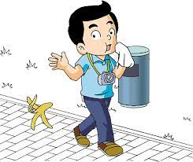
TÌNH HUỐNG 1

Slide 10

TÌNH HUỐNG 2

Slide 11
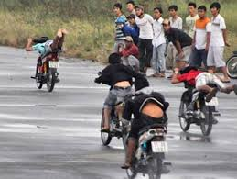
TÌNH HUỐNG 3

Slide 12
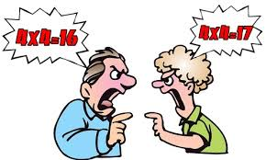
TÌNH HUỐNG 4

Slide 13

TÌNH HUỐNG 5

Slide 14

CHIA SẺ THÊM CỦA EM VỀ MỘT VÀI TÌNH HUỐNG VI PHẠM QUY ĐỊNH CỦA CỘNG ĐỒNG NƠI EM SỐNG VÀ ĐỀ XUẤT GIẢI PHÁP KHẮC PHỤC

Slide 15
HOẠT ĐỘNG 4:
GIÁO DỤC TRUYỀN THỐNG NHÀ TRƯỜNG

Slide 16

NHIỆM VỤ 4: LỚP CHIA THÀNH 3 NHÓM, MỖI NHÓM CHỌN MỘT TRUYỀN THỐNG CỦA NHÀ TRƯỜNG ĐỂ XÂY DỰNG KẾ HOẠCH GIÁO DỤC VÀO TIẾT HỌC SINH HOẠT LỚP
NHÓM 1
TRUYỀN THỐNG THỰC HIỆN TỐT NỘI QUY TRƯỜNG, LỚP
NHÓM 2
TRUYỀN THỐNG TÍCH CỰC THAM GIA HOẠT ĐỘNG PHONG TRÀO
NHÓM 3
TRUYỀN THỐNG TÔN SƯ – TRỌNG ĐẠO
THAM KHẢO CÁCH LẬP KẾ HOẠCH THEO BÀI GỢI Ý : TRANG 9/SGK

Slide 17



CÁC TỔ THẢO LUẬN THEO GỢI Ý, HOÀN THÀNH KẾ HOẠCH TRONG 5 PHÚT, BÁO CÁO TRƯỚC LỚP
TÊN TRUYỀN THỐNG NỔI BẬT CỦA NHÀ TRƯỜNG
Mục tiêu:
Nội dung:
Hình thức tổ chức:
Phân công thành viên:
Thời gian:
Địa điểm:
Kết quả mong đợi:

Slide 18
DẶN DÒ.
Học sinh các tổ chuẩn bị theo kế hoạch, giờ học SHL báo cáo.

